Slide 1
Методическая разработка по Использованию приемов здоровьесберегающих технологий в логопедической работе с детьми, имеющими речевые нарушения.
Учитель-логопед Панчишина Л.А.
ГБДОУ № 310 Московского района г. Санкт-Петербург

Slide 2
От состояния здоровья детей во многом зависит благополучие общества. В последние десятилетия во всём мире наметилась тенденция к ухудшению здоровья детского населения. Экологические проблемы, различные отрицательные бытовые факторы, химические добавки в продуктах питания, некачественная вода, накапливающиеся раздражения в обществе, связанные с неудовлетворительным экологическим положением, - лишь некоторые факторы, агрессивно воздействующие на здоровье дошкольника.

Slide 3
Здоровье – это состояние физического, психического и социального благополучия человека, а не просто отсутствие болезней или физических дефектов.
Существует множество различных факторов, которые влияют на здоровье дошкольников: - внутренние (педагогические, физиолого – гигиенические, психологические); - внешние (экологические, экономические, социальные).

Slide 4
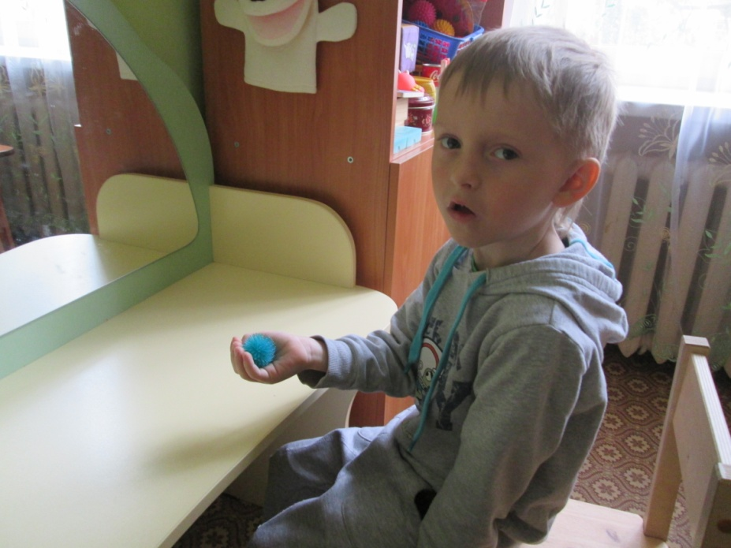
Здоровьесберегающие образовательные технологии – это прежде всего технологии воспитания валеологической культуры или культуры здоровья детей.
Цель этих технологий - становление осознанного отношения ребёнка к здоровью и жизни человека, накопление знаний о здоровье и развитие умения оберегать, поддерживать и сохранять его.

Slide 5
Только комплексное воздействие на ребенка может дать успешную динамику речевого развития. Совокупность методов и приемов в коррекционной работе по преодолению нарушения речи затрагивает не только исправление дефектов речевой деятельности, но и формирование определенных психических процессов, представлений об окружающем мире.
В процессе коррекционной работы логопеда возрастает социальная и педагогическая значимость сохранения здоровья детей.
В своей практической деятельности я применяю следующие здоровьесберегающие компоненты:

Slide 6
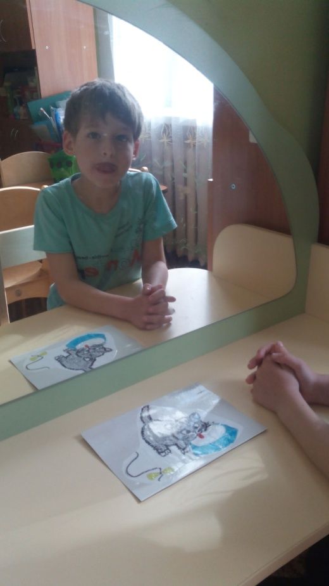
1. Артикуляционная гимнастика.

Slide 7
Регулярное выполнение поможет:
улучшить кровоснабжение артикуляционных органов и их иннервацию (нервную проводимость);
- улучшить подвижность артикуляционных органов; - укрепить мышечную систему языка, губ, щёк; - уменьшить спастичность (напряжённость) артикуляционных органов
Цель артикуляционной гимнастики - выработка правильных, полноценных движений и определённых положений артикуляционных органов, необходимых для правильного произношения звуков, и объединение простых движений в сложные.

Slide 8
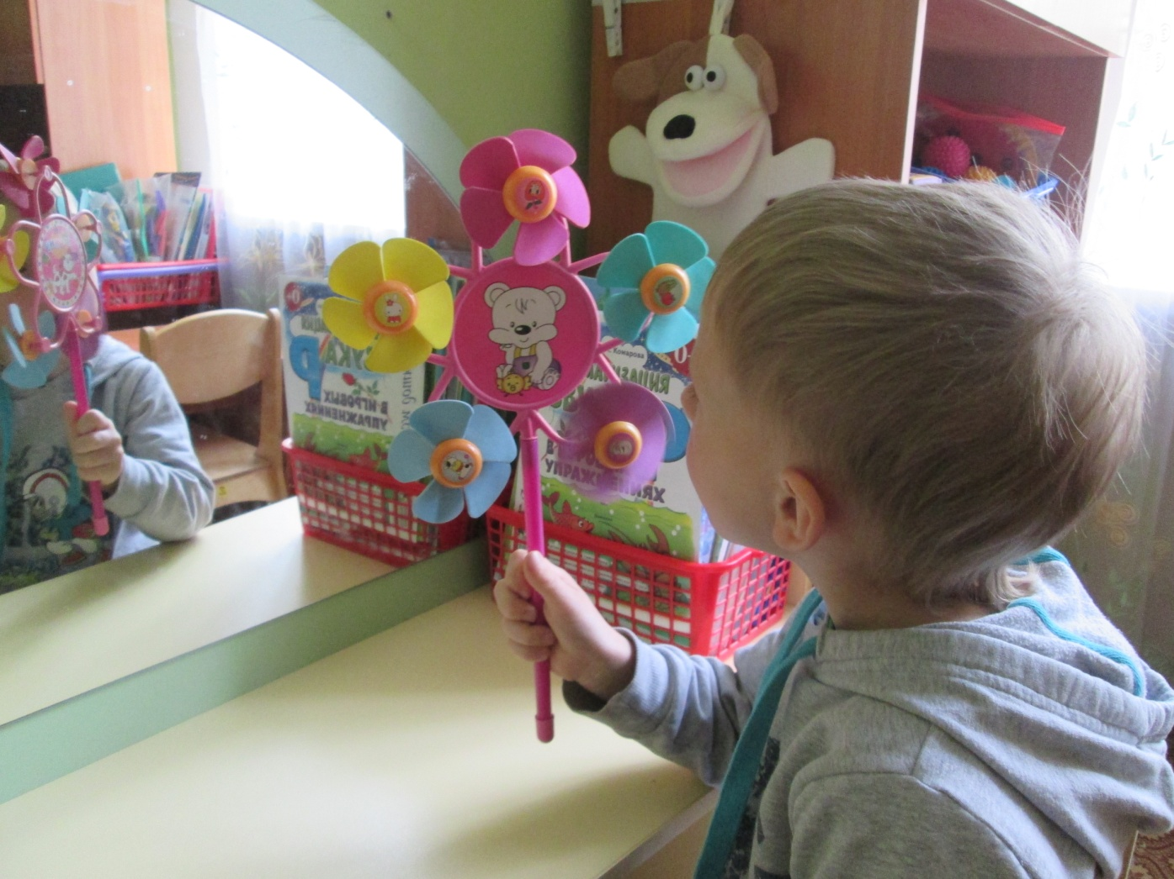
2. Дыхательная гимнастика.

Slide 9
Упражнения дыхательной гимнастики направлены на закрепление навыков диафрагмально – речевого дыхания (оно считается наиболее правильным типом дыхания).
Ведётся работа над развитием силы, плавности, длительности выдоха. Выработка правильного дыхания необходима для дальнейшей работы над коррекцией звукопроизношения.

Slide 10
Дыхательные упражнения вскоре соединяются с голосовыми, которые направлены на развитие мягкости и гибкости голоса (силы и достаточной высоты).
Формируем умение правильно пользоваться голосом в зависимости от ситуации: громко отвечать на занятиях, умеренно – в группе.
Для преодоления твердой атаки голоса (формирования мягкости) используем пропевание гласных на одном тоне , с повышением и понижением голоса, с усилением и ослаблением силы (громкости) голоса.

Slide 11
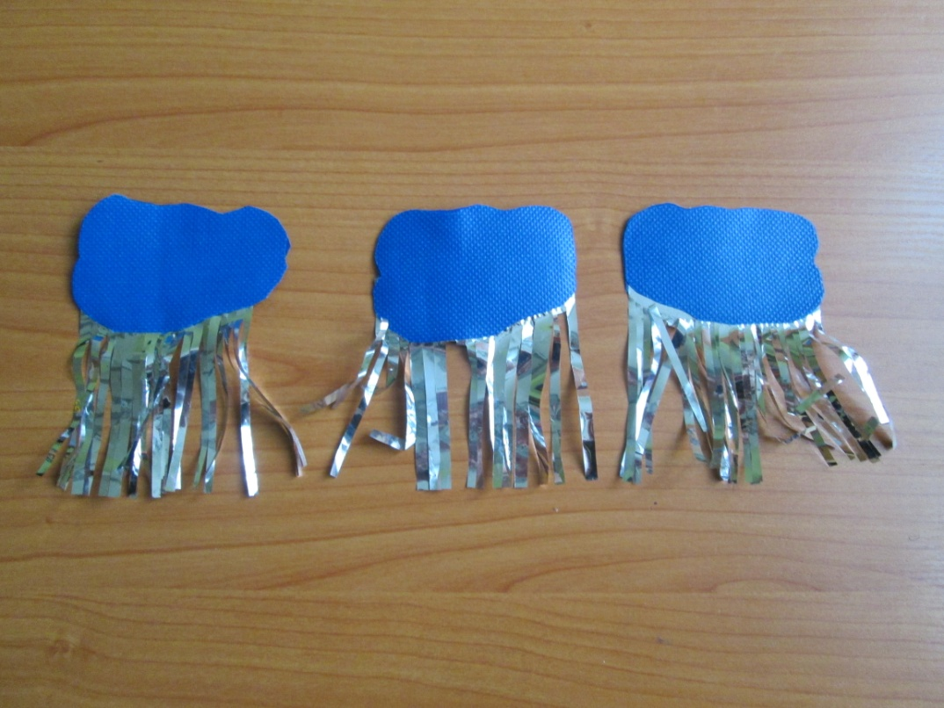
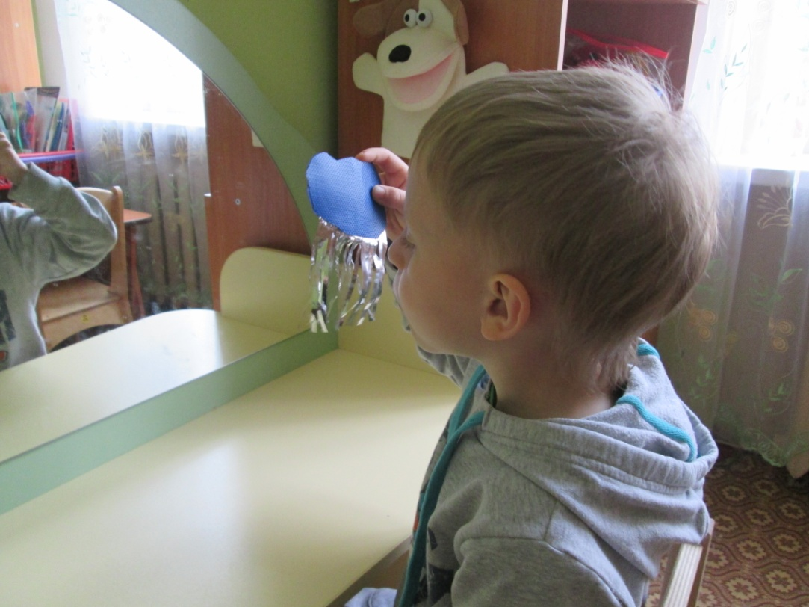
На каждое занятие включается несколько упражнений. По мере овладения упражнений детьми добавляются новые.

Slide 12
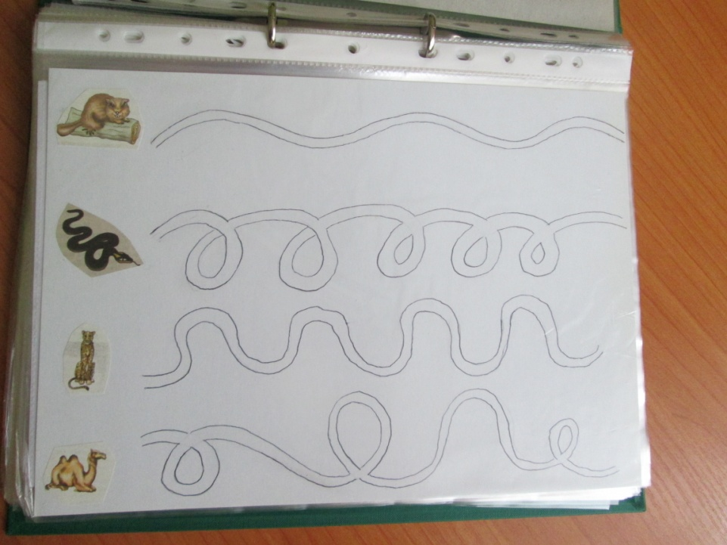
3. Комплексы упражнений, направленные на профилактику нарушений зрения.

Slide 13
Нагрузка на глаза у современного ребёнка огромная, а отдыхают они только во время сна. Гимнастика для глаз полезна всем в целях профилактики нарушений зрения.
Зрительная гимнастика используется: - для улучшения циркуляции крови и внутриглазной жидкости глаз - для укрепления мышц глаз - для улучшения аккомодации (это способность глаза человека к хорошему качеству зрения на разных расстояниях)

Slide 14
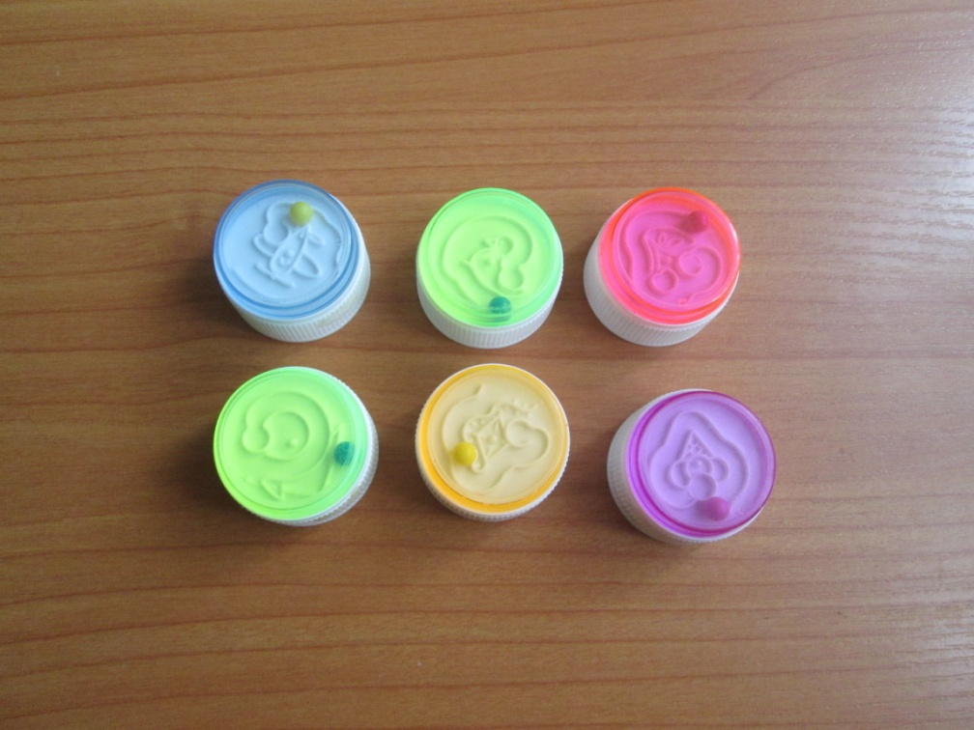
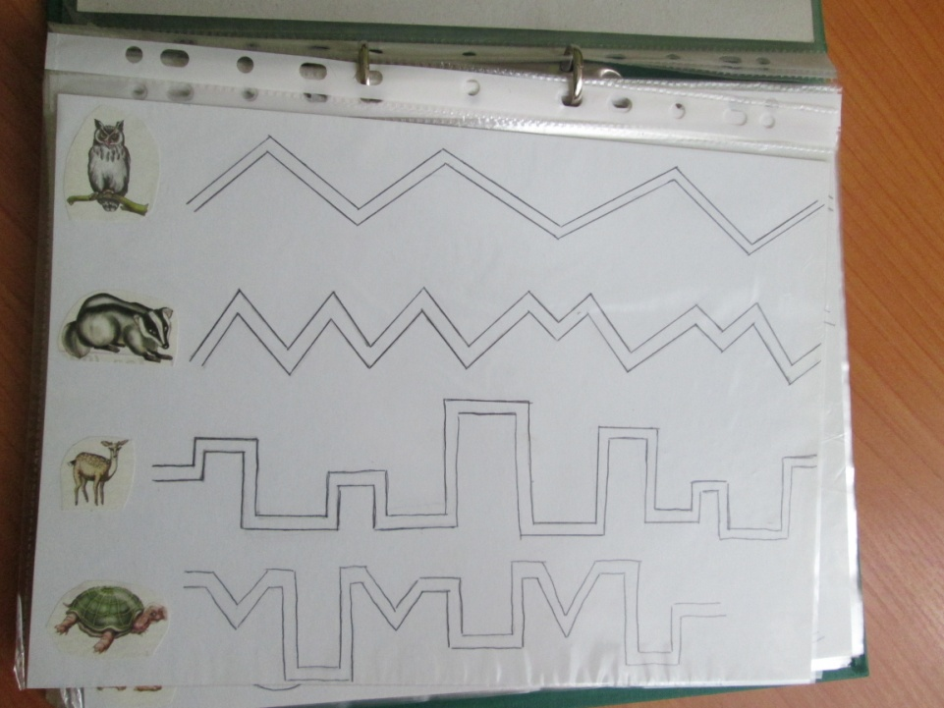
Для развития глазо-двигательной функции, я использую упражнения на развитие прослеживающей функции глаз, и включаю в свою работу различные лабиринты.
Это также помогает в развитии зрительного внимания, мелкой моторики.

Slide 15
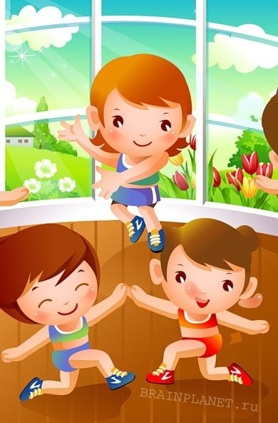
4. Развитие общей моторики

Slide 16
Оздоровительные паузы – физминутки, проводятся в игровой форме в середине занятия.
Они направлены на нормализацию мышечного тонуса, исправление неправильных поз, запоминание серии двигательных актов, воспитание быстроты реакции на словесные инструкции.
Сочетание речи с определёнными движениями даёт ряд преимуществ для детей, посещающих логопедические занятия.

Slide 17
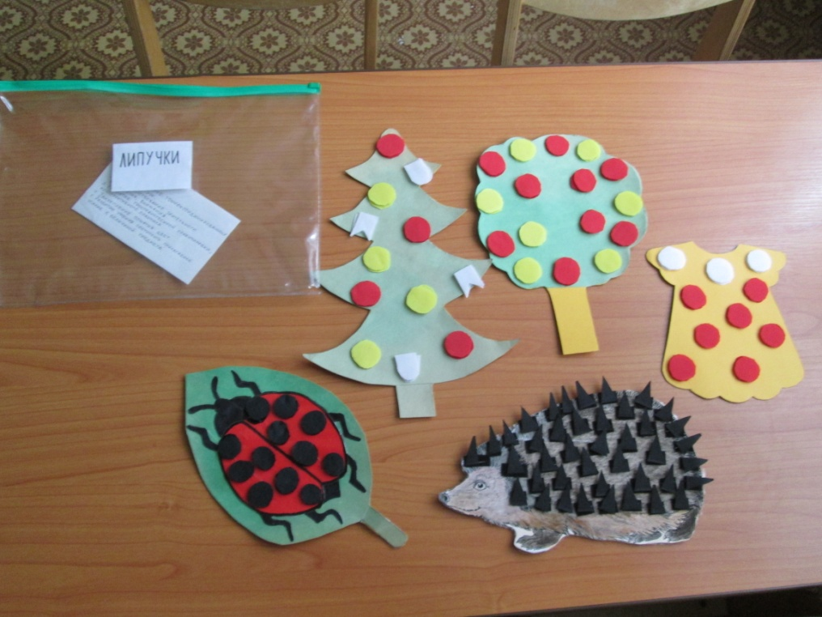
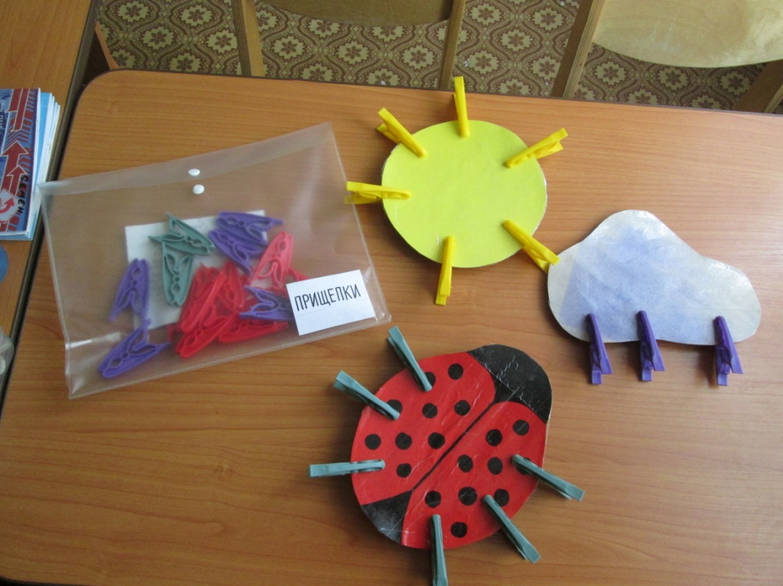
5. Развитие мелкой моторики.

Slide 18
Развитию мелкой моторики пальцев рук на коррекционных занятиях уделяется особое внимание, так как этот вид деятельности способствует речевому развитию, выработке основных элементарных умений, формированию графических навыков.
Целесообразно сочетать упражнения по развитию мелкой моторики с собственно речевыми упражнениями.

Slide 19
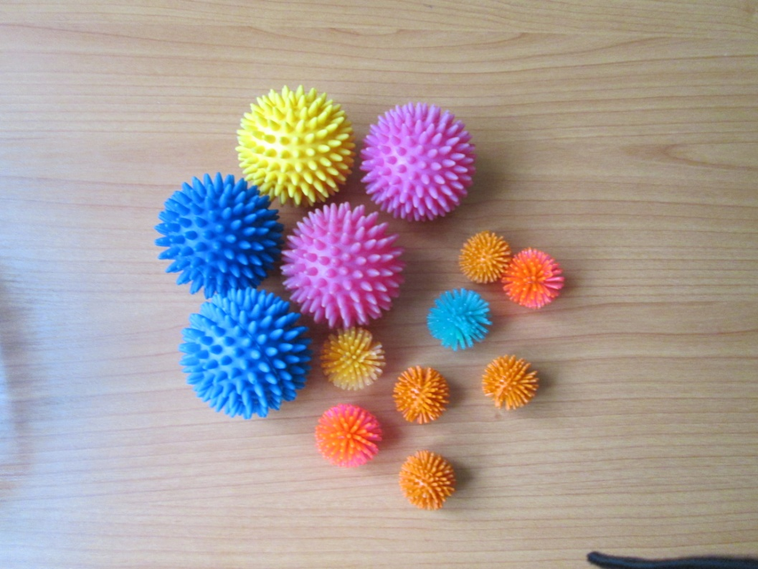
6.Стимуляция высокоактивных точек, расположенных на кистях рук.

Slide 20
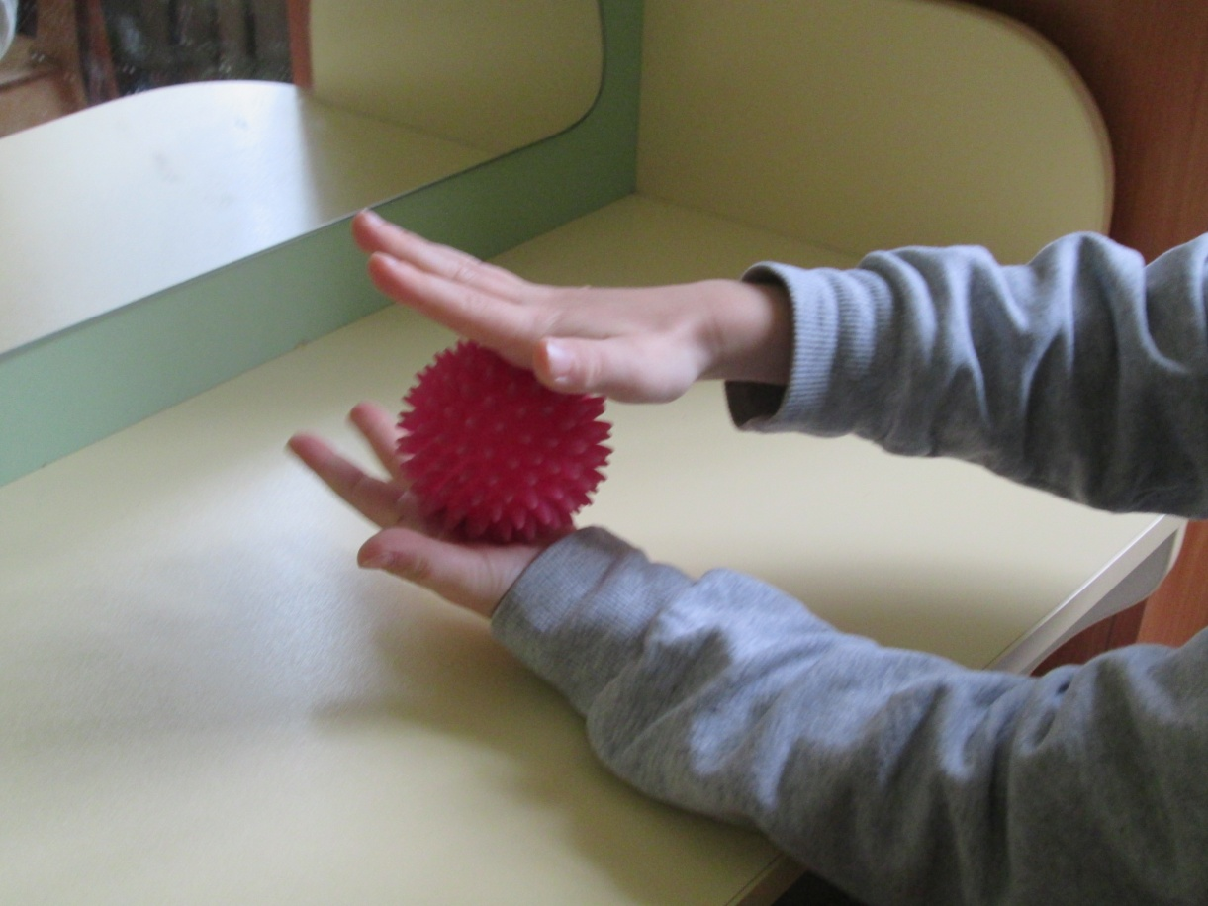
На коррекционных занятиях происходит стимулирование активных точек, расположенных на пальцах рук при помощи различных приспособлений (шарики, массажные мячики, грецкие орехи, колючие валики).

Slide 21
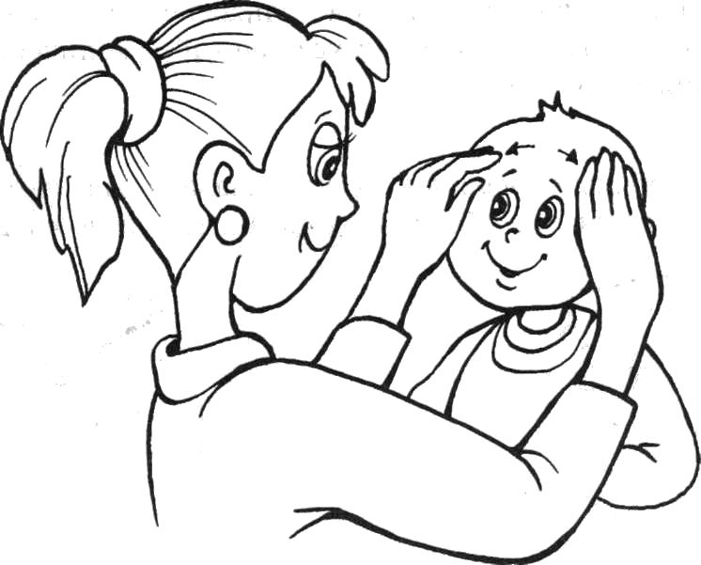
7. Массаж и самомассаж

Slide 22
Массаж – это метод лечения и профилактики, представляющий собой совокупность приемов механического воздействия на различные участки поверхности тела человека.
Механическое воздействие изменяет состояние мышц, создает положительные кинестезии необходимые для нормализации произносительной стороны речи.

Slide 23
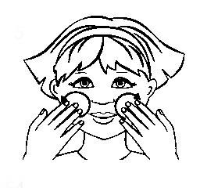
Самомассаж – это массаж, выполняемый самим ребёнком, страдающим речевой патологией.
Ребёнок сам выполняет приёмы самомассажа, которые показывает ему взрослый.

Slide 24
Целью логопедического самомассажа является стимуляция кинестетических ощущений мышц, участвующих в работе периферического речевого аппарата и нормализация мышечного тонуса данных мышц.
Использование самомассажа широко применимо по нескольким причинам: * Можно проводить не только индивидуально, но и с группой детей одновременно. * Можно использовать многократно в течение дня, включая его в различные режимные моменты в условиях дошкольного учреждения. * Можно использовать без специального медицинского образования.

Slide 25
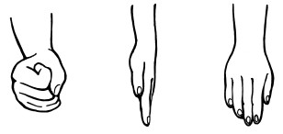
8. Кинезеологические упражнения

Slide 26
Кинезеологические упражнения, направленные на формирование и развитие межполушарного взаимодействия. С этой целью в работе с детьми используется комплекс кинезеологических упражнений: "Колечко", "Кулак-ребро-ладонь", "Ухо-нос-хлопок", а также упражнения направленные на развитие точности движений пальцев и способности к переключению с одного движения на другое.

Slide 27
В результате использования приемов здоровьесберегающих технологий в логопедии: - повышается обучаемость, улучшаются внимание, восприятие; дети учатся видеть, слышать, рассуждать; - корректируется поведение и преодолеваются психологические трудности;

Slide 28
Таким образом, рассмотрев множество приёмов и методов по здоровьесбережению и применению их в практической деятельности, можно сделать вывод, что использование здоровьесберегающих технологий в коррекционной работе с дошкольниками даёт положительные результаты: - снижение уровня заболеваемости; - повышение работоспособности, выносливости; - развитие психических процессов; - улучшение зрения; - формирование двигательных умений и навыков, правильной осанки; - развитие общей и мелкой моторики, - повышение речевой активности; - увеличение уровня социальной адаптации.
Таким образом, применение элементов педагогики оздоровления способствуют личностному, интеллектуальному и речевому развитию ребёнка.

Slide 29
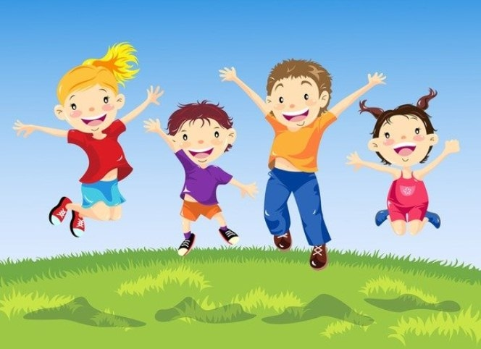
Здоровье – это главное жизненное благо. Только здоровый человек может быть свободным, радостным, счастливым.

